Slide 1
Cotas Interinas de Operação
Jerry W. Webb, P.E., D.WRE
Engenheiro Hidrológico e Hidráulico Principal
Líder de Práticas de Hidrologia, Hidráulica e Comunidade Costeira
US Army Corps of Engineers, Sede
Jerry.w.webb@usace.army.mil
Workshop sobre Segurança de Barragens
Brasília, Brasil
20-24 de maio de 2013

Slide 2
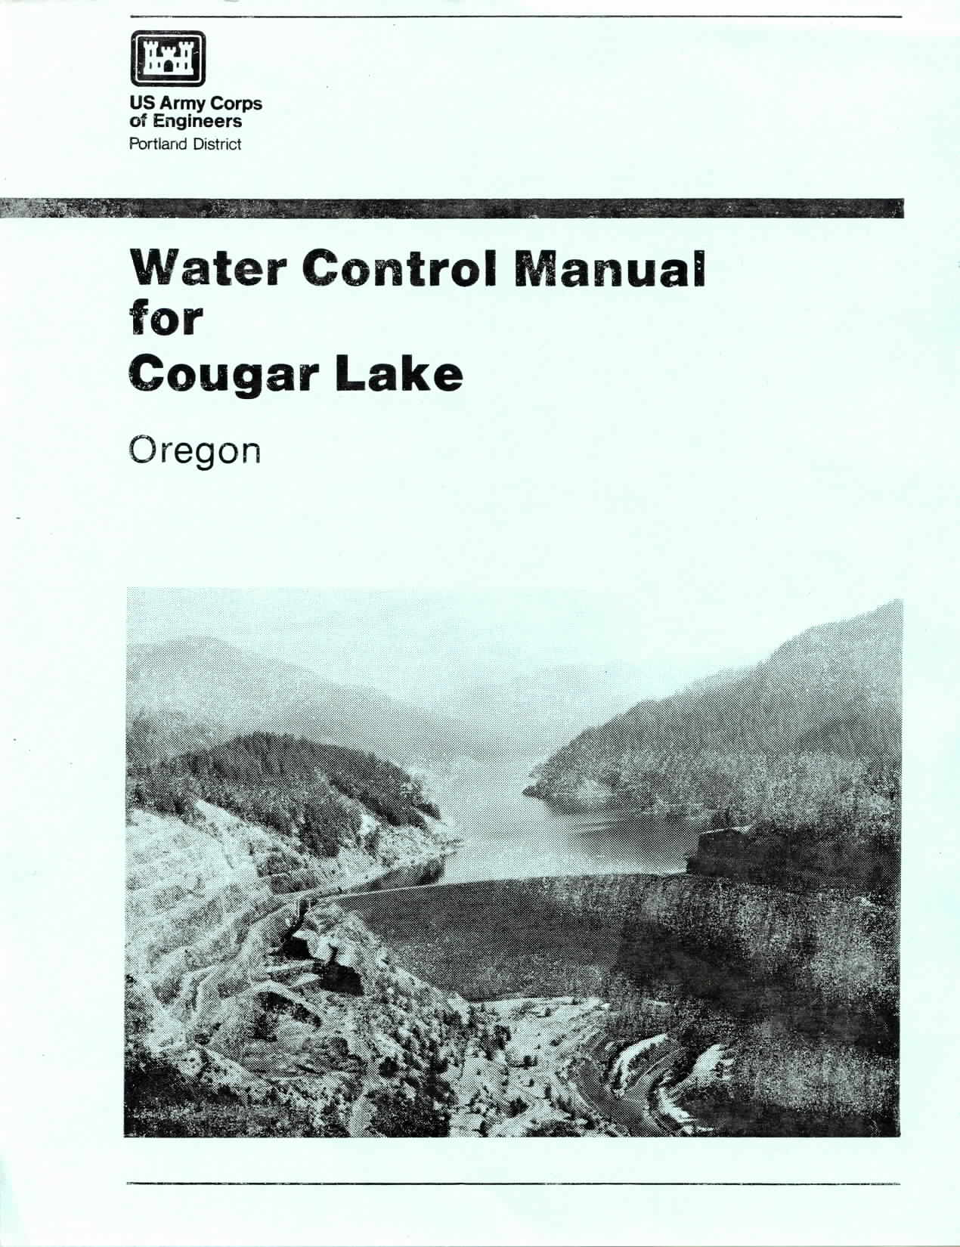
Gestão de Água ER 1110-2-8156
Sumário
I Introdução
II Descrição da Bacia
III Descrição do Projeto
IV Climatologia
V Hidrologia
VI Regulação Sazonal
VII Regulação de Controle de Cheias
VIII Retenção para Conservação
IX Utilização de Água Armazenada
X Instalações Hidrometeorológicas
XI Responsabilidades e Instruções para Emergências
Notes:
A couple of chapters are critical to day-to-day
XI - includes standing orders to dam tenders. What are these? Could also be termed "emergência Action Procedures" or something similar. They describe the ações to be taken should communiçãos be cut or reduced.

Slide 3
Gestão de Água
Manual de Controle de Água (WCM)
Todo projeto tem um WCM (Idade média= 20 anos ou +)
Trata-se dos fundamentos de operação de reservatórios
Os WCMs devem apoiar os IRRM/IOPs
LEMBRE-SE - NÃO PROVOQUE DANOS !!!!!!!!
Como processo de derivação de Uso Mínimo Longo-prazo - Atualização do WCP
Recursos atuais do Programa e seus adendos
Notes:
Things to check every year.
Contacts
Phone numbers
operaçãoal requirements (flow augmentation, flood regulation,new physical limitations, etc)
Stage-discharge relationships
Things to Atualização in the Manual
operaçãos description
projeto configuration (new outlets or new limitations?)
Statistical information
Lake storage-elevation (have you lost storage?)

Slide 4
Alterações Definidas
Alteração da operação aprovada, independentemente da magnitude ou duração
Dentro do escopo do plano de controle de água
Menor – Curta duração, impacto mínimo sobre as finalidades autorizadas, basicamente dispensa o NEPA
Maior – Curta duração, impactos sobre as finalidades autorizadas, basicamente exige um NEPA
Emergência – Ameaça à segurança pública
Fora do escopo do plano de controle de água
Duração prolongada – atualização do plano de controle de água
Magnitude significativa – Realocação

Slide 5
Aprovação da Alteração
Menor – Aprovado pelo Comandante do Distrito ou preposto para a Gestão de Água
Maior – Aprovado pelo Comandante de Divisão ou preposto de Gestão de Água
Emergência – Notificar o Comandante de Divisão e preparar documentação por escrito, o mais cedo possível

Slide 6
Atualização do Plano de Controle de água
Alterações prolongadas por qualquer motivo, inclusive IRRM, exigem atualização do plano de controle de água
Via de regra> 3 anos
Envolvimento público e reuniões
Anunciadas com, no mínimo, 30 dias de antecedência
Conformidade com NEPA

Slide 7
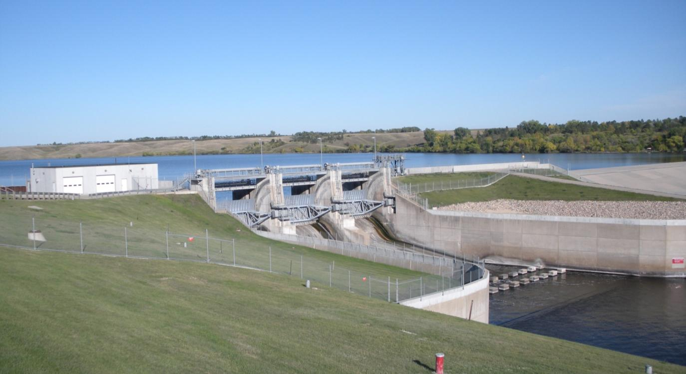
Realocação
Mudança de magnitude significativa exigem um estudo de realocação (IRRM são exceções)
Via de regra> 5% de alteração nas finalidades autorizadas e/ou benefícios

Slide 8
Alterações para Inspeções Periódicas
Coordenar operações de comportas, necessárias para apoiar a inspeção com gestão de água
Documentar e obter aprovação da alteração com base no tipo (menor, na maioria dos casos)

Slide 9
Alteração como IRRM
Avaliar o tipo, com base na magnitude e duração
Obter aprovação com base no tipo
Considerações
Eventos limiares, pontos decisórios e ações
Manter o nível mínimo de operação segura do reservatório com descargas que não provoquem danos
Restaurar o reservatório para o nível restrito, o quanto antes
Medidas emergenciais, como a evacuação do armazenamento do reservatório
Não existem requesitos absolutos para todas as situações

Slide 10
Gestão de Água /IRRM
Operação do Projeto
Gestão de Água deve atuar com a Segurança da Barragem, para desenvolvimento de Planos de Operação Interinos IOPs/IRRM
Na medida do possível, IOPs devem dar continuidade às operações, maximizar capacidades, atender às finalidades autorizadas e reduzir riscos à segurança da barragem.
Medidas extraordinárias, como efetuar descargas acima dos níveis de controle com base em previsões devem ser incluídas apenas quando observada/declarada uma situação de emergência.
Notes:
Things to check every year.
Contacts
Phone numbers
operaçãoal requirements (flow augmentation, flood regulation,new physical limitations, etc)
Stage-discharge relationships
Things to Atualização in the Manual
operaçãos description
projeto configuration (new outlets or new limitations?)
Statistical information
Lake storage-elevation (have you lost storage?)
Notifição – Prioritized list of notifiçãos
emergência detection, evaluation, e classifição – Procedures for identifying problems e taking quick e appropriate action
Responsibilities – EAP related tasks. Dam owners develop e maintain EAP, state e local emergência management provide warning e evacuation.
Preparedness - ações to mitigate or alleviate effects of a failure.
Inundation maps – Delineate areas affected by failure
When was the last inspection of your high risk projetos?
It’s a Team Effort!
Get a Hydraulic Engineer on the inspection if at all possible
Review the last inspection report before you conduct your inspection
Share information!
Review all the Segurança da Barragem data (piezometers, drainage weirs, crack meters, Etc.) before you go to the projeto

Slide 11
Linguagem ER 1110-2-1156
7.2.8 Plano de Medidas Interinas de Redução de Riscos . O Plano de Medidas Interinas de Redução de Riscos (IRRMP), incluindo apoio às alterações ao Plano de Controle de Água, é o documento fundamental que determina a estrutura decisória para barragens DSAC I, II e III. Este plano estabelece eventos limiares específicos, pontos decisórios e ações necessárias. O IRRMP deve reconhecer a necessidade de dois objetivos primários para a gestão e controle de água.

Slide 12
Objetivos da Gestão de Água
7.2.8.1 Um nível seguro recomendado para operação do reservatório deve ser mantido durante a maior parte do tempo, através de descargas não prejudiciais, com o objetivo de restaurar o reservatório ao seu nível restrito no menor prazo possível
7.2.8.2 Deve haver um plano com medidas emergenciais, como o rebaixamento rápido do reservatório e recomendações para evacuação da água do reservatório.
7.2.8.3 Essa abordagem à gestão de água reconhece que as restrições estabelecidas para fins de segurança não podem nem devem ser consideradas como exigências em todo episódio de cheia, mas que em algum momento se faz necessário adotar medidas emergenciais.

Slide 13
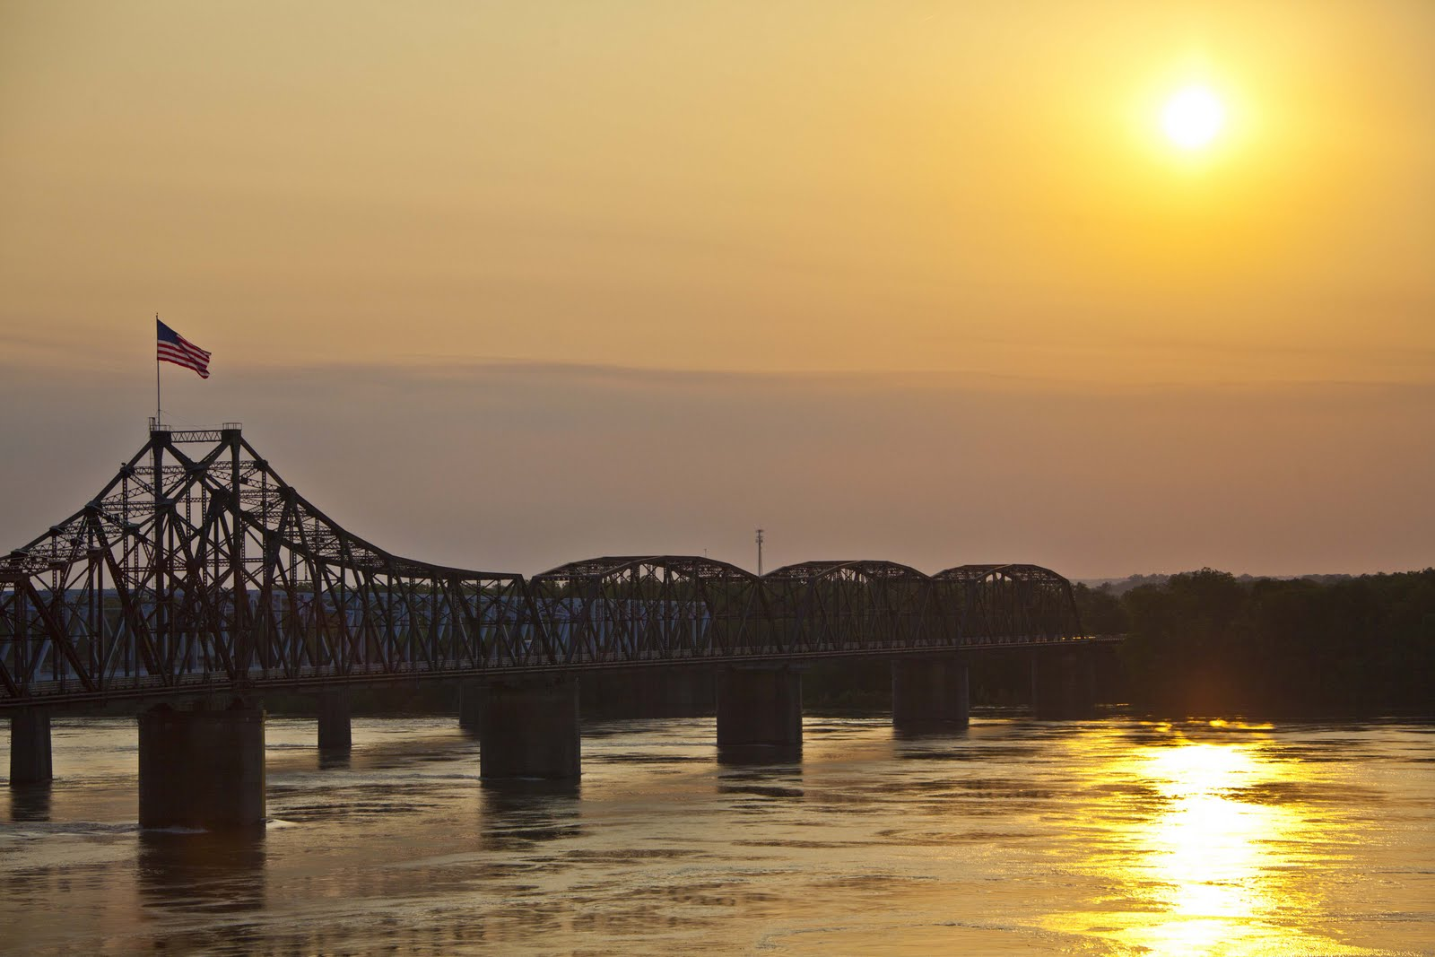
LEARNING OBJECTIVES
Using the course manual, references e lecture notes, the student will be able to understand hydrologic e hydraulic aspects of Segurança da Barragem program. After this presentation, the student will be familiar with concepts, terminologia e inter-relationships between hydrologic, hydraulic e Gestão de Água considerações essential in the engineering analysis associated with the administration of the USACE Segurança da Barragem program.
PERGUNTAS

